Slide 1
Эффективность хранения данных
Сергей Шуичков
Partner Account Manager
Sergey.Shuichkov@ts.fujitsu.com

Slide 2
Требования к современным системам хранения данных
Запас для поддержки непрогнозируемого роста объема данных
Гибкое масштабирование Оплата по мере роста
Автоматическое управление большим объемом данных без найма дополнительного персонала
Нулевые простои для поддержки критически важных для бизнеса данных

Slide 3
И предложения от большинства поставщиков
Недорогая система хранения данных
Система хранения данных начального уровня
Система хранения данных среднего уровня
Система хранения данных уровня предприятия
Архитектура аппаратного обеспечения
Системное ПО
Большинство поставщиков предлагают абсолютно разные архитектуры систем хранения в сегменте профессиональных решений
Увеличение эксплуатационных расходов при использовании систем различного размера

Slide 4
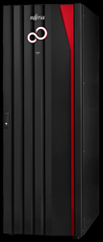
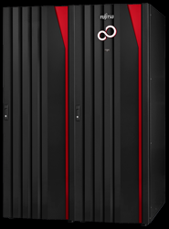
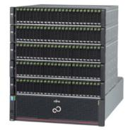
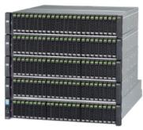
ETERNUS DX — единая архитектура семейства
Горизонтальное масштабирование уровня предприятия
Недорогая система хранения данных
Масштабируемые гибридные системы ETERNUS DX начального и среднего уровня
DX60 S3
DX100 S3
DX200 S3
DX500 S3
DX600 S3
DX8700 S3
DX8900 S3
ПО управления системами хранения данных ETERNUS SF
Системы хранения данных уровня предприятия ETERNUS DX S3 дополнены надежными функциями решений ETERNUS DX поколения S3
Высокопроизводительная архитектура ETERNUS DX S3
Автоматизированное управление качеством обслуживания
Прозрачный обход отказов системы благодаря кластерному решению для хранения данных ETERNUS
Быстрое восстановление RAID-массивов

Slide 5
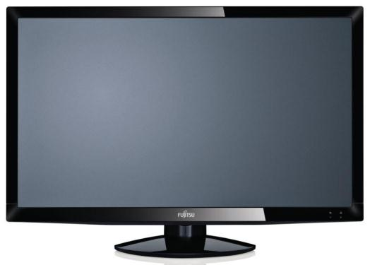
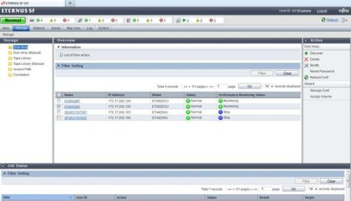
Простое и комплексное управление хранением данных
1. Выбор пункта меню
… с простым и прозрачным лицензированием!
2. Проверка статуса
3. Определение действия
ETERNUS SF Express
ETERNUS SF
Предоставляется бесплатно в комплекте с системами ETERNUS DX начального уровня
Встроенная возможность управления моментальными снимками
Простое обновление с использованием лицензионного ключа
Лицензирование на базе контроллера без привязки к емкости
Увеличение объема данных без роста затрат
Прозрачные варианты лицензирования
Отсутствие незапланированных инвестиций

Slide 6
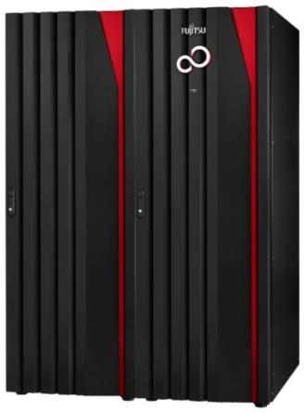
ETERNUS DX8700 S3/DX8900 S3
Представляем архитектуру Quad Star

Slide 7
DX8000 S3 — архитектура Quad Star
Восхождение звезды
FE
FRT 0
FRT 1
FRT 2
FRT 3
Внешние маршрутизаторы с полной взаимоподключаемостью
Каждый модуль контроллера подключается к внешнему маршрутизатору
Подключение дисковых полок с полным резервированием
CE
CA
CA
INF
INF
CA
CA
CM
CM
PFM
Extreme
Cache
PFM
Extreme
Cache
DE
DE
DE
DE
DE
DE
FE: внешний корпус | FRT: внешний маршрутизатор | CE: корпус контроллера | CM: модуль контроллера | CA: канальный адаптер | PFM: модуль флэш-памяти PCIe | IOC: контроллер ввода-вывода | EXP: расширитель SAS3 | DE: дисковая полка | INF: интерфейс PCIe3

Slide 8
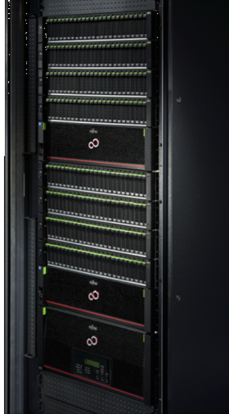
DX8000 S3 — архитектура Quad Star
FE
FRT
FRT
FRT
FRT
CE
CE
CM
CM
CM
CM
CA
CA
CA
CA
DE
DE
DE
DE
FE: внешний корпус | FRT: внешний маршрутизатор | CE: корпус контроллера | CM: модуль контроллера | DE: дисковая полка

Slide 9
DX8000 S3 — архитектура Quad Star
FE
FRT
FRT
FRT
FRT
CE 1
CE 2
CE 11
CE 12
CM
CM
CM
CM
CM
CM
CM
CM
…
DE
DE
DE
DE
DE
DE
DE
DE
(Почти) полная картина
FE: внешний корпус | FRT: внешний маршрутизатор | CE: корпус контроллера | CM: модуль контроллера | DE: дисковая полка

Slide 10
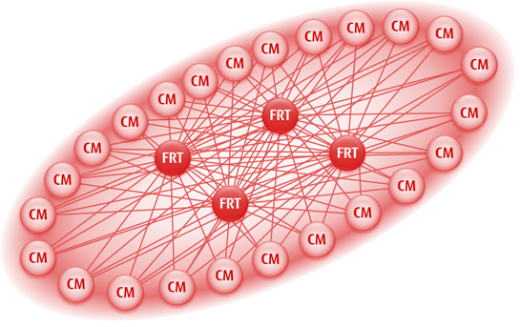
DX8000 S3 — архитектура Quad Star
Исключительная масштабируемость емкости и производительности
На базе вертикально масштабируемой архитектуры; до 8 или 24 контроллеров систем хранения данных (CM)
Модульная масштабируемость емкости и производительности благодаря добавлению контроллеров хранения
Оплата по мере роста
Сверхпроизводительная сеть PCIe 3 для наиболее высокоскоростного внутреннего соединения между контроллерами
Перекрестный доступ со всеми активными узлами для более эффективного выравнивания нагрузки между контролерами
FRT = внешний маршрутизатор CM = модуль управления (= контроллер системы хранения данных)

Slide 11
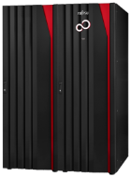
Переход с ETERNUS DX8700 S3 на DX8900 S3
Возможность обновления на месте эксплуатации
Локальное обновление данных
Уникальное предложение на рынке систем хранения данных уровня предприятия
Оплата по мере расширения — в рамках текущей системы или до более масштабного решения
Локальное обновление данных
ETERNUS DX8700 S3
ETERNUS DX8900 S3

Slide 12
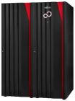
Кластеры хранения ETERNUS — непрерывность бизнес-процессов
Нормальное функционирование
Обработка отказов
Сервер
Сервер
Непрерывность операций
Доступ к подсистеме ввода-вывода
Коммутатор
Коммутатор
CA
RA
RA
CA
CA
RA
RA
CA
Синхронизированное зеркалирование
Синхронизированное зеркалирование
Первичная
Вторичная
Первичная
Вторичная
В случае отказа первичной системы хранения или всего узла, идентификационная информация переносится на вторичную систему хранения
Обработка отказов может выполняться в обоих направлениях и между различными (несколькими) моделями ETERNUS DX S3
Автоматическая или ручная обработка отказов

Slide 13
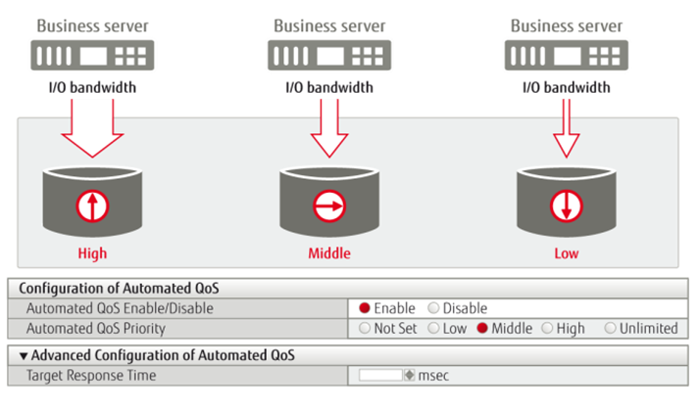
Простое автоматизированное управление качеством обслуживания
Минимизация затрат на администрирование
Удобная настройка каждого тома
Три уровня приоритета:
Высокий — Средний — Низкий

Slide 14
Ускорение бизнес процессов благодаря расширению кэш-памяти (Extreme Cache)
Преимущества
Контроллер 1
Контроллер 2
Максимальный объем кэш-памяти на твердотельном накопителе 67,2 ТБ (ETERNUS DX8900 S3 c 24 модулями контроллеров), напрямую подключенном к контроллеру
Кэш-память только для чтения для всех или выделенных номеров логических устройств
Уменьшение времени отклика для бизнес-аналитики и повышения уровней обслуживания
Ускорение доступа с произвольным чтением для приложений оперативной обработки транзакций во всей базе данных (SAP, Oracle)
ЦП
Extreme
Cache
ЦП
Extreme
Cache
Кэш
Кэш

Slide 15
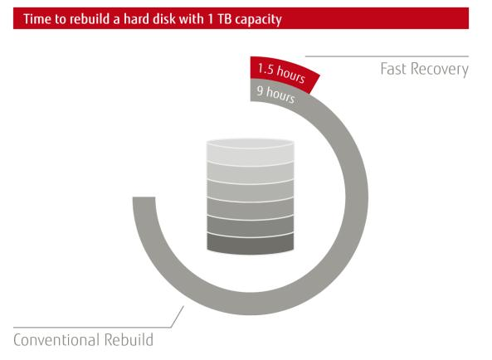
Функция Fast Recovery для ускорения процессов восстановления
Быстрое восстановление дисков
Функция Fast Recovery позволяет восстанавливать группы RAID-массивов в 5-6 раз быстрее по сравнению с типовыми методами
По сравнению с обычной функцией восстановления, использующей только свободные диски, Fast Recovery позволяет завершать процесс для диска емкостью 1 ТБ всего лишь за 90 минут вместо 9 часов
Fast Recovery позволяет компаниям использовать недорогие диски SATA для своих офисных приложений
Новое!
Восстановление за 9 часов благодаря Fast Recovery
54 часа при использовании обычного метода восстановления!
6,0 ТБ

Slide 16
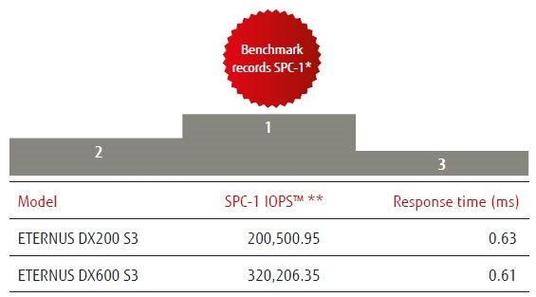
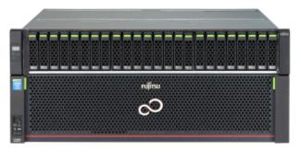
Рекорды производительности SPC-1
Абсолютные рекорды SPC за всю историю измерений
ETERNUS DX200 S3
Время отклика всего 0.63 мс при 100% загрузке
Наивысшие показатели по IOPS
среди схд начального уровня
ratio of $0.77/SPC-1 IOPS™
ETERNUS DX600 S3
Лучший SPC-1 результат
среди двухконтроллерных
массивов среднего уровня
Время отклика всего 0.61 мс при полной загрузке
* Results are current as of July 25, 2014 and available at : http://www.storageperformance.org/results/benchmark_results_spc1_active/#fujitsu_spc1
** Input/Output performance per second

Slide 17
ETERNUS DX обеспечивает сокращение затрат, связанных с увеличением объема данных
Экстремальные возможности для масштабирования емкости
Отсутствие незапланированных миграций в течение всего срока службы системы
Исключение избыточного выделения ресурсов
ЭКОНОМИЯ
Гибкое масштабирование емкости
Отсутствие больших начальных инвестиций
Масштабируемость и высочайшая производительность
Более высокая степень использования системных ресурсов
Более высокая степень консолидации ресурсов хранения данных

Slide 18
Повышение продуктивности и эффективности
Автоматизированное управление качеством обслуживания
Сокращение затрат на ручную настройку
Более высокий уровень обслуживания
Более высокая степень использования системных ресурсов
ПРОДУКТИВНОСТЬ/ Уровни обслуживания
Комплексное резервирование на уровне системы
Меньше запланированных или незапланированных простоев
Кластерное решение для хранения данных ETERNUS
Более продолжительное время безотказной работы с уменьшением расходов и сложности

